Slide 1



Slide 2
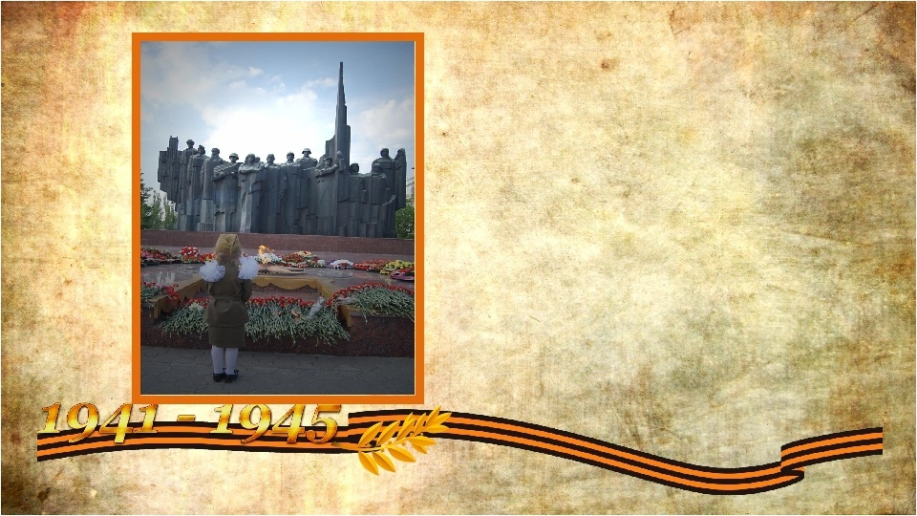
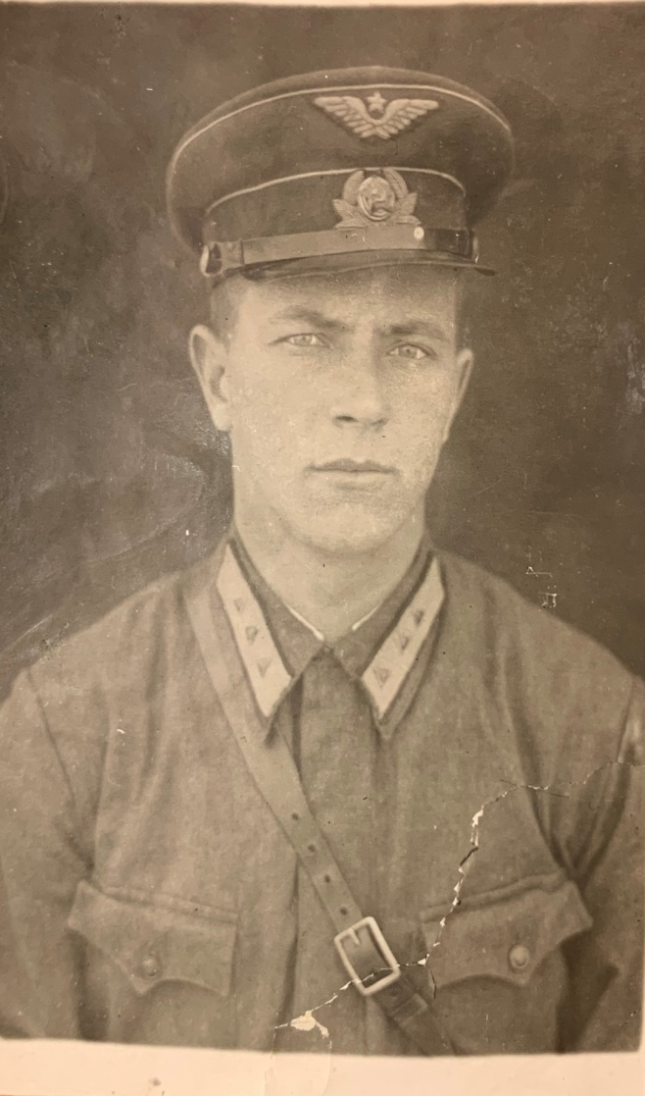
Савватеев Александр Иванович 1917 г.р.
Место рождения: Куйбышевская обл., Вешкаймский р-н, с. Чуфарово
Призывался: __.09.1938 года, Ульяновский РВК, Куйбышевская обл., Ульяновский р-н
Звание: сержант , командир отделения
Место службы: 204 часть
__.03.1943 г. пропал без вести

Slide 3
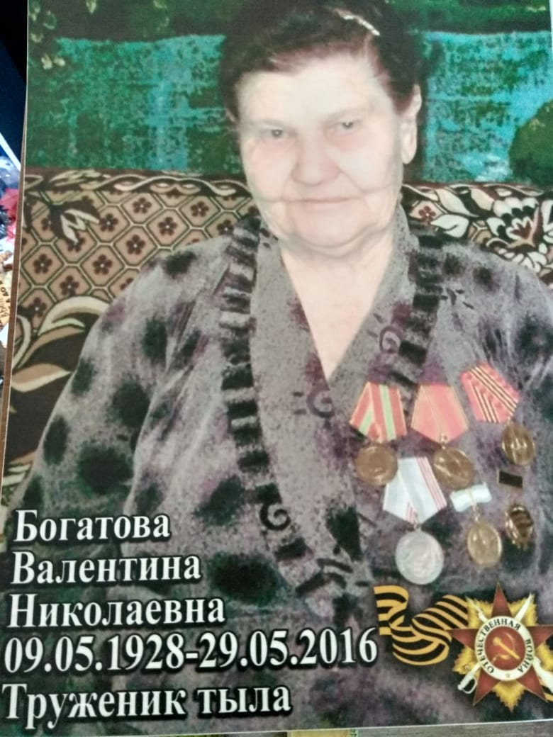
Богатова Валентина Николаевна.
Она работала на хлопковых полях, делала вату для фронта. Во время войны ей было 13 лет.

Slide 4

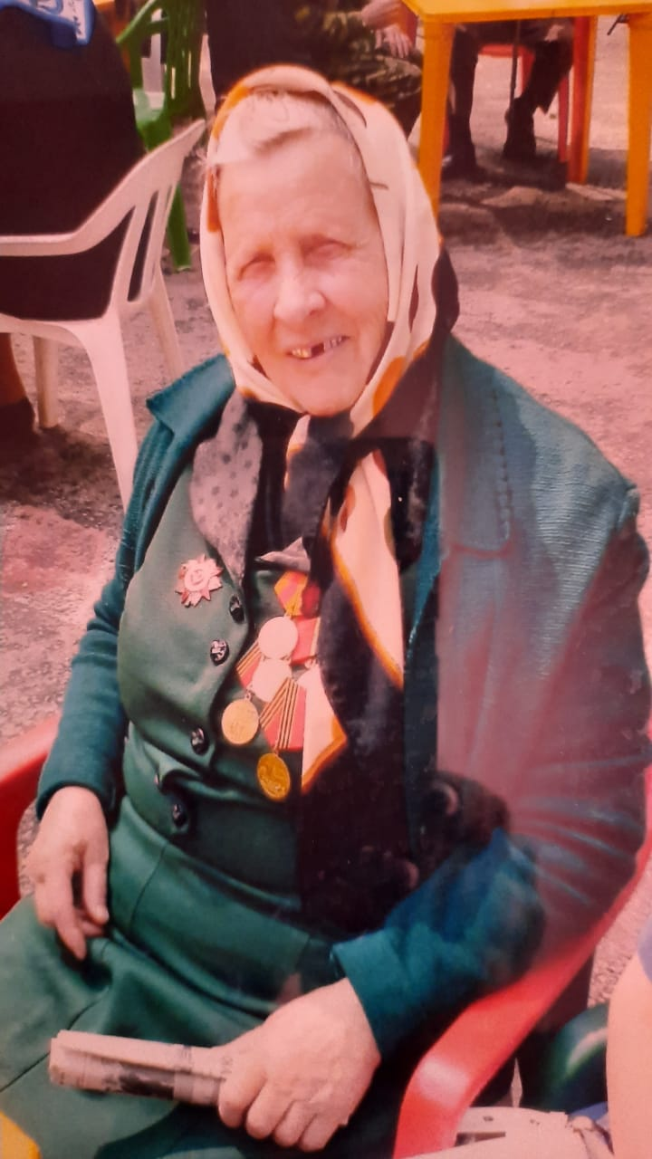
Рязанцева Анна Тарасовна. В 1943 году призвана в ряды Красной Армии.. Прошла от Ростова-на-Дону
до Берлина. Была связистом, затем швеей. Награждена орденом Отечественной Войны, медалью За взятие Берлина.

Slide 5
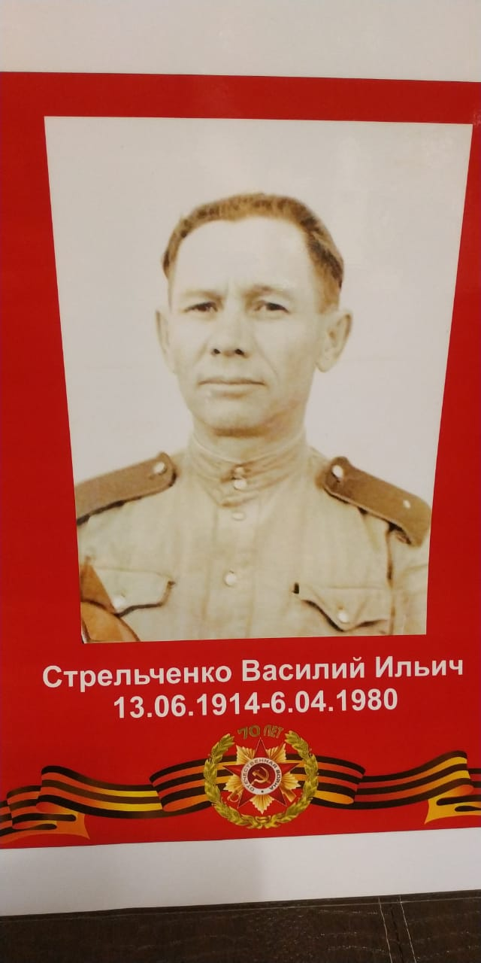
Стрельченко Василий Ильич. 13.06.1914-06.04.1980. место службы 271 с.д СКФ. Старший сержант. Помощник командира пулеметного взвода. Награжден орденом Красной Звезды.

Slide 6
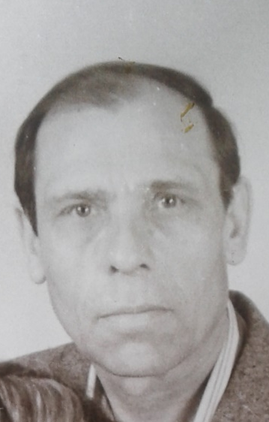
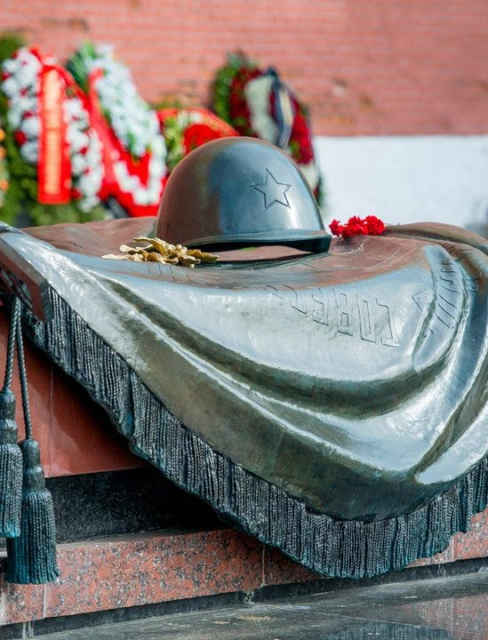

Шулаев Владимир Михайлович.
Родился 26.06.1924 в Ростове-на –Дону.
Воевал на корабле моряком, после гибели корабля продолжил службу в пехотных войсках.

Slide 7
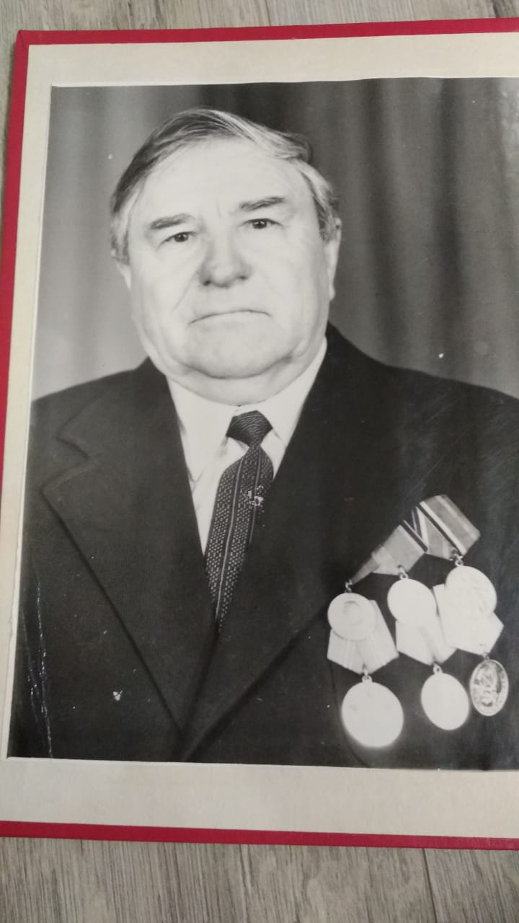
Михайлусов Иван Савельевич. Старшина, командир танка. Дошел до Японии. Награжден орденом ВОВ II степени.

Slide 8
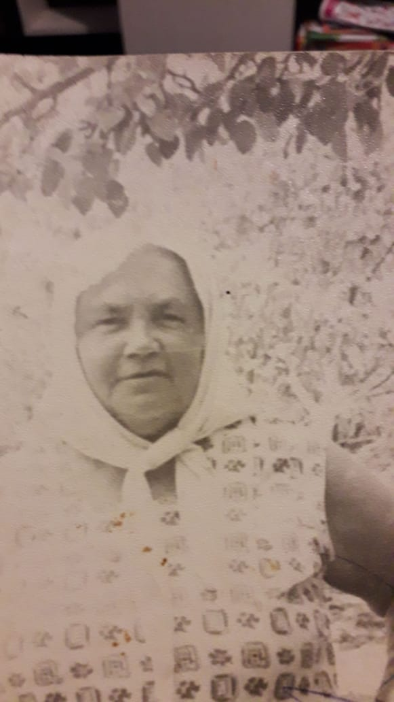
Толкачева Милания Ивановна. Труженица тыла. Работала в колхозе, выращивала хлеб для фронта.

Slide 9
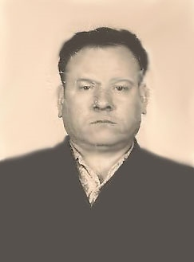
Макалов Сафрон Федорович. Работал на авиационном заводе. Получил медаль « За доблестный труд в тылу»

Slide 10
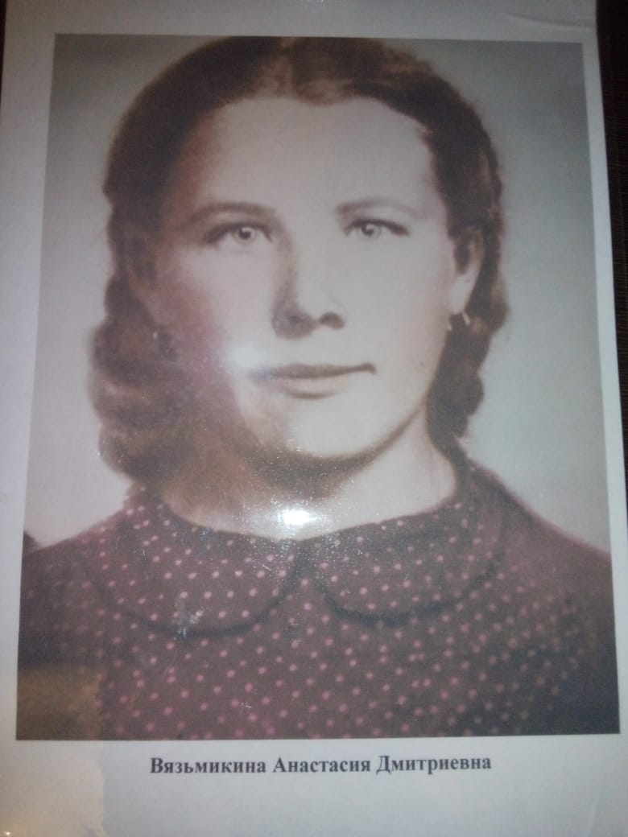
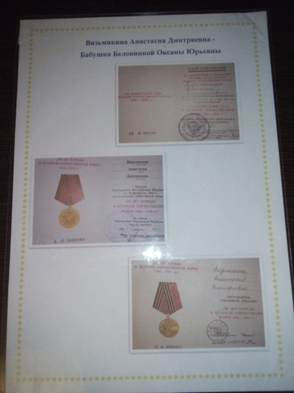
Вязьмикина Анастасия Дмитриевна.
Работала в колхозе, помогала раненым в госпитале, рыла окопы. Труженик тыла. Награждена орденом.

Slide 11
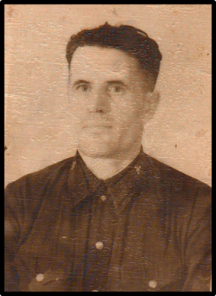
Василий Михайлович Богданенко
10.04.1921-13.06.2002
Старшина погранвойска НКВД
Был призван в армию в 1940 году в возрасте 19 лет, после чего сразу попал на фронт. Воевал на Кавказе в погранвойсках.

Slide 12
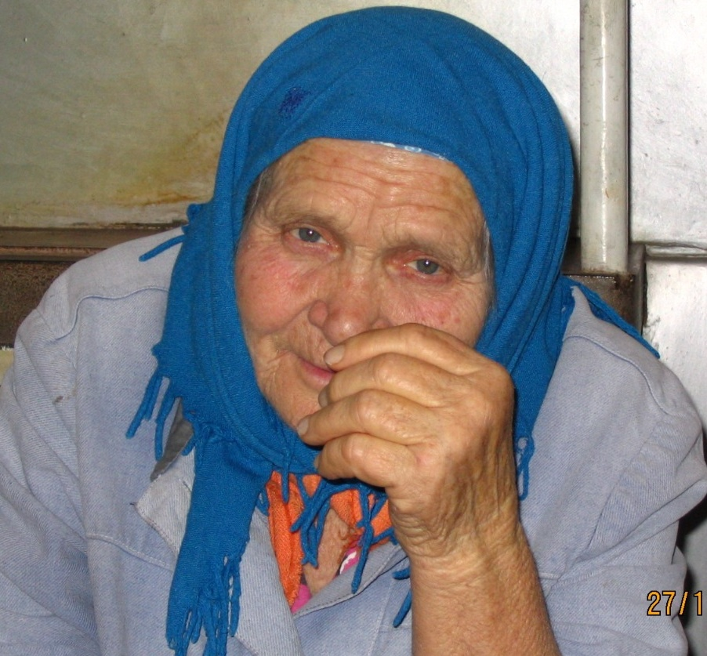
Филиппова Мария Васильевна. В 1942 попала в оккупацию, как и большинство работоспособного населения была угнана в Германию. Работала на оружейном заводе. Потом попала в дом немецкого начальника, ее научили шить, готовить. После освобождения города Франкфуркт попала к партизанам.

Slide 13
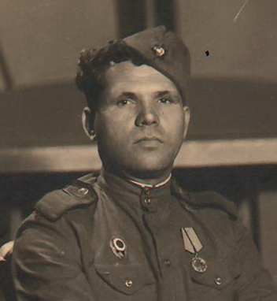
Емельян Семёнович Деркаченко
1906-1978
Ефрейтор
Шофёр 35 Отдельного Моторизованного Понтонно-Мостового Таманского Ордена Александра Невского Батальона.
За героическую переправу 14 апреля 1945
при форсировании реки Дунай в районе Клостернойбург. Приказом №: 115/н От: 20.05.1945 награждён Орденом «Красная звезда».

Slide 14
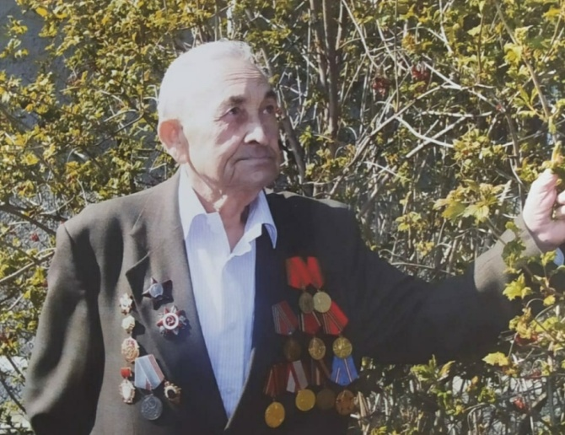
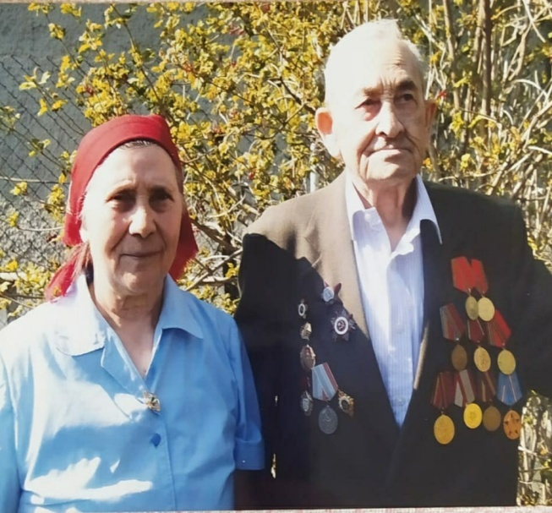
Данилин Юрий Николаевич 03.08.1925 г.р. был призван в ряды советской армии в качестве добровольца, в возрасте 17 лет. На фронт попал в 1942 году в должности командира роты. В 1943 году в бою подорвал 3 танка после чего был тяжело ранен. Раненным был найден на болоте солдатами. После прохождения лечения был переведён в штаб в 1944 году и в дальнейшем проходил службу в штабе.
Данилина Мария Михайловна 10.04.1928 г.р. Была тыловиком, помогала вывозить раненых с фронта.

Slide 15
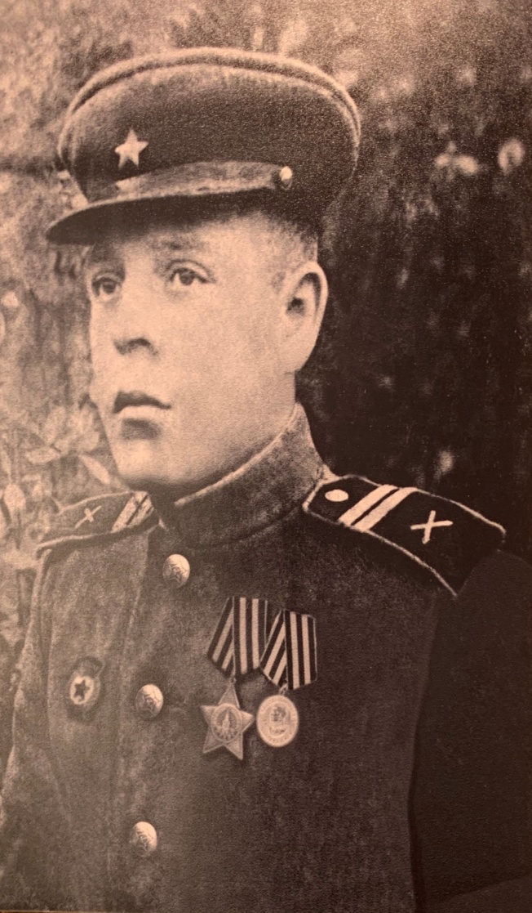
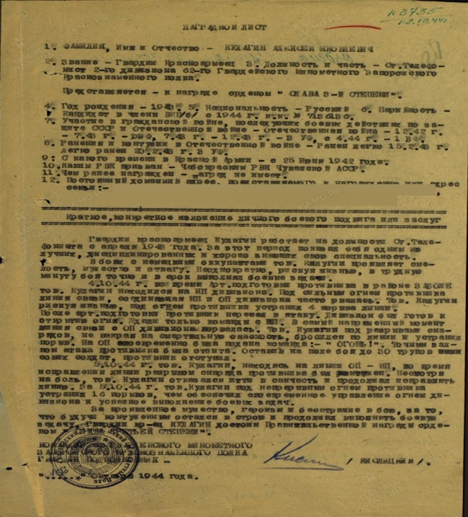
Кулагин Алексей Яковлевич родился 30.07.1923 г. Когда началась война ему было 18 лет, на фронт его призвали спустя год после начала войны в возрасте 19 лет. Служил прадедушка в звании Гвардии Красноармеец, старший телефонист 2 дивизиона 62 Гвардейского минометного Запорожского Краснознаменного полка.

Slide 16
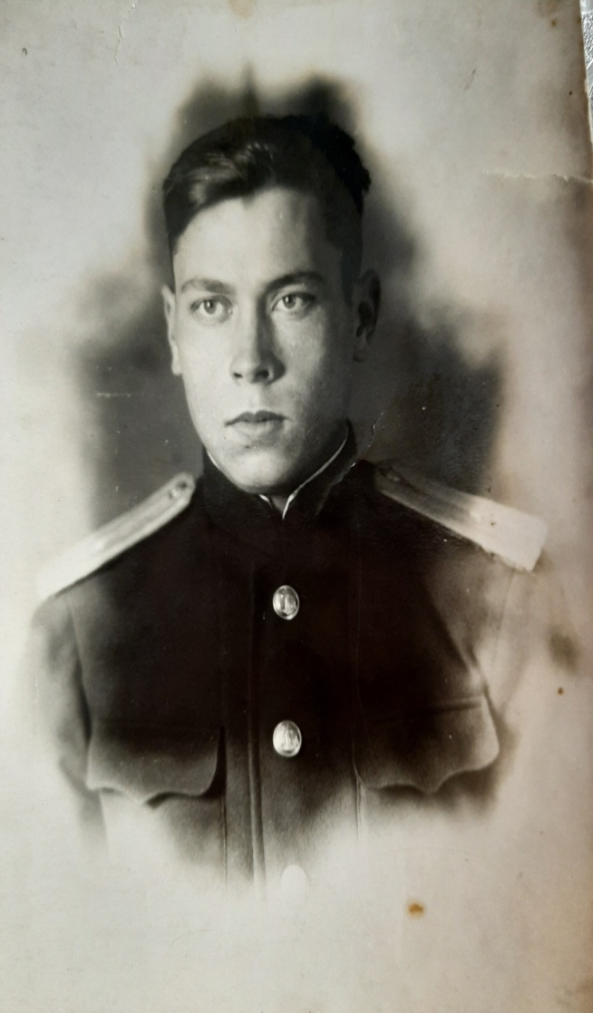
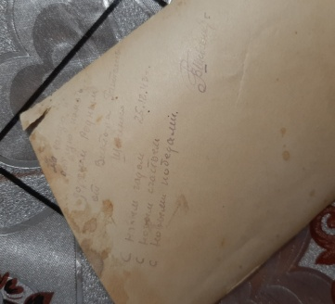
Шевченко Виктор Пантелеевич. Год рождения 1923. Год смерти 1944.
Лейтенант, летчик эскадрилья, ВВС. Выполнял самые сложные задачи по разведке и сопровождению ударной авиации. Был бесстрашным летчиком. Им было проведено 18 воздушных боев, в которых лично сбито три самолета противника.
За совершенные подвиги и отвагу, был предоставлен отпуск. Но перед отпуском был совершен последний полет (подменял напарника) и был сбит противником.
В г. Мурманск есть обелиск с его фамилией.

Slide 17
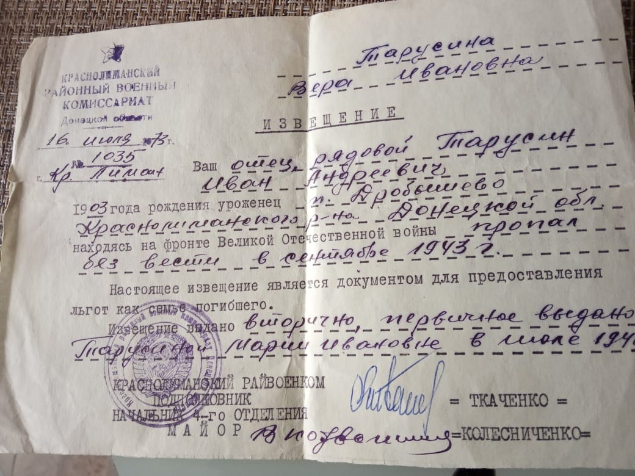
Парусин Иван Андреевич. Пропал без вести в сентябре 1943 года.

Slide 18
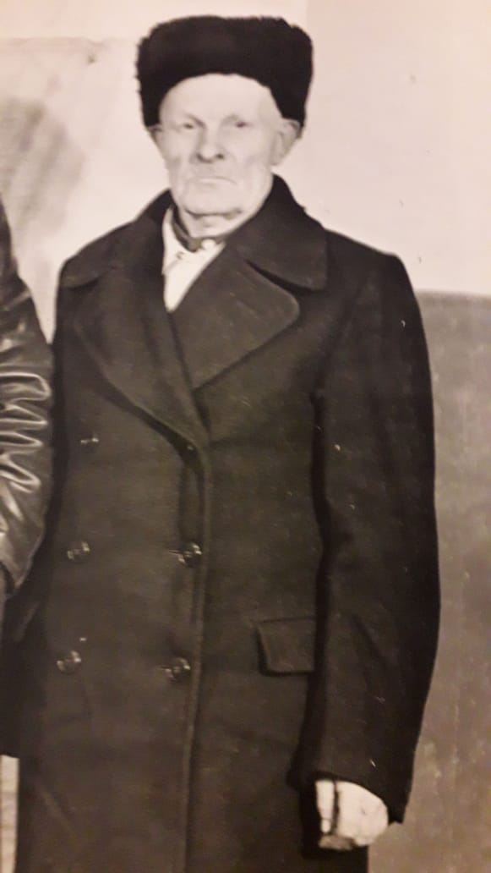
Толкачев Михаил Евгеньевич КОРСУНКА,МЕСЯЦ ВОЕВАЛ,ПОЛУЧИЛ РАНЕНИЕ В НОГУ И ЕГО КОМИСОВАЛИ.

Slide 19
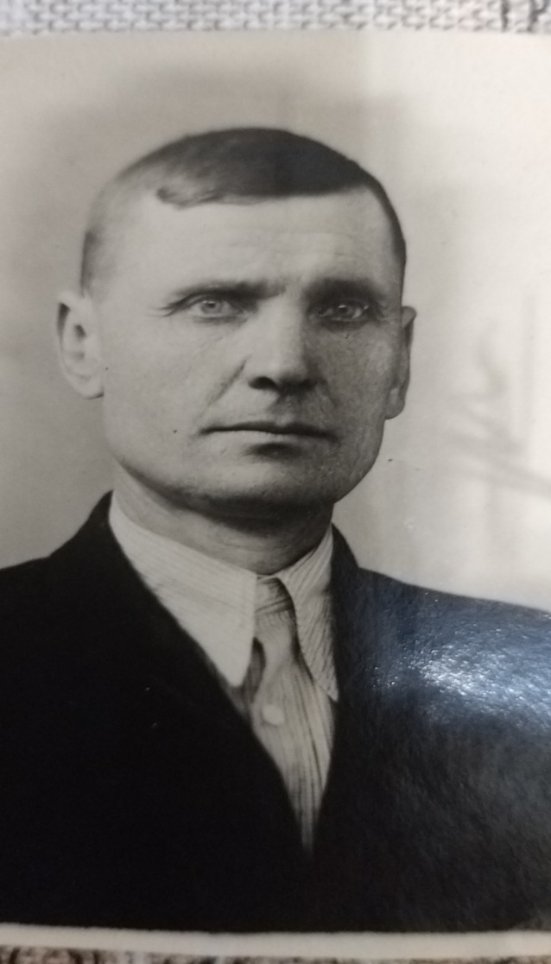
Пчелин Михаил Яковлевич 19.11.1911-10.05.1992 родился с. Сужено Ростовской обл. Где воевал не известно, не рассказывал. Единственно известно был в плену. Награжден Орденом Отечественной войны II степени.

Slide 20
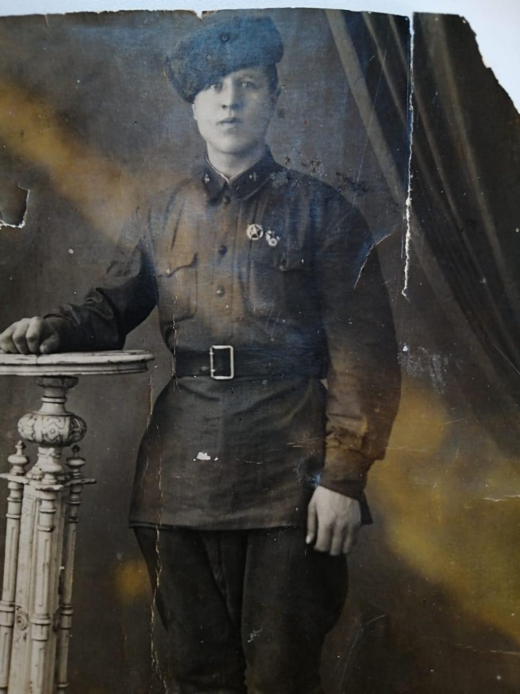
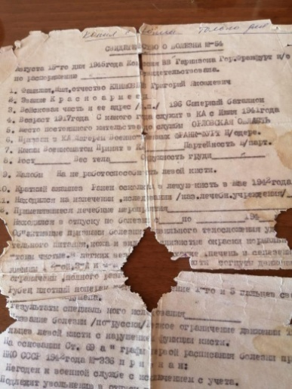
Климовцов Григорий Яковлевич.
Служил в стрелковом полку, был дважды ранен, был в плену. Награжден Орденом Красной звезды дважды.

Slide 21
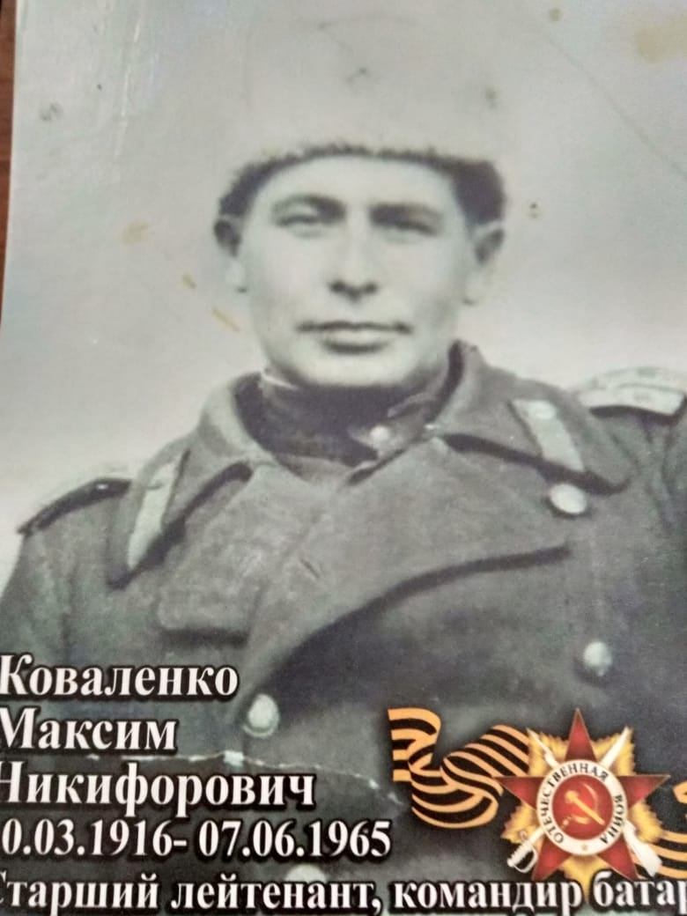
Коваленко Максим Никифорович. Старший лейтенант, , командир батареи...

Slide 22
Гринь Павел Степанович. 1919 года
Рождения. Родом из села Малые Чувичи, республика Беларусь. 1942 призван на фронт. В 1943 году пропал без вести.

Slide 23


